Slide 1
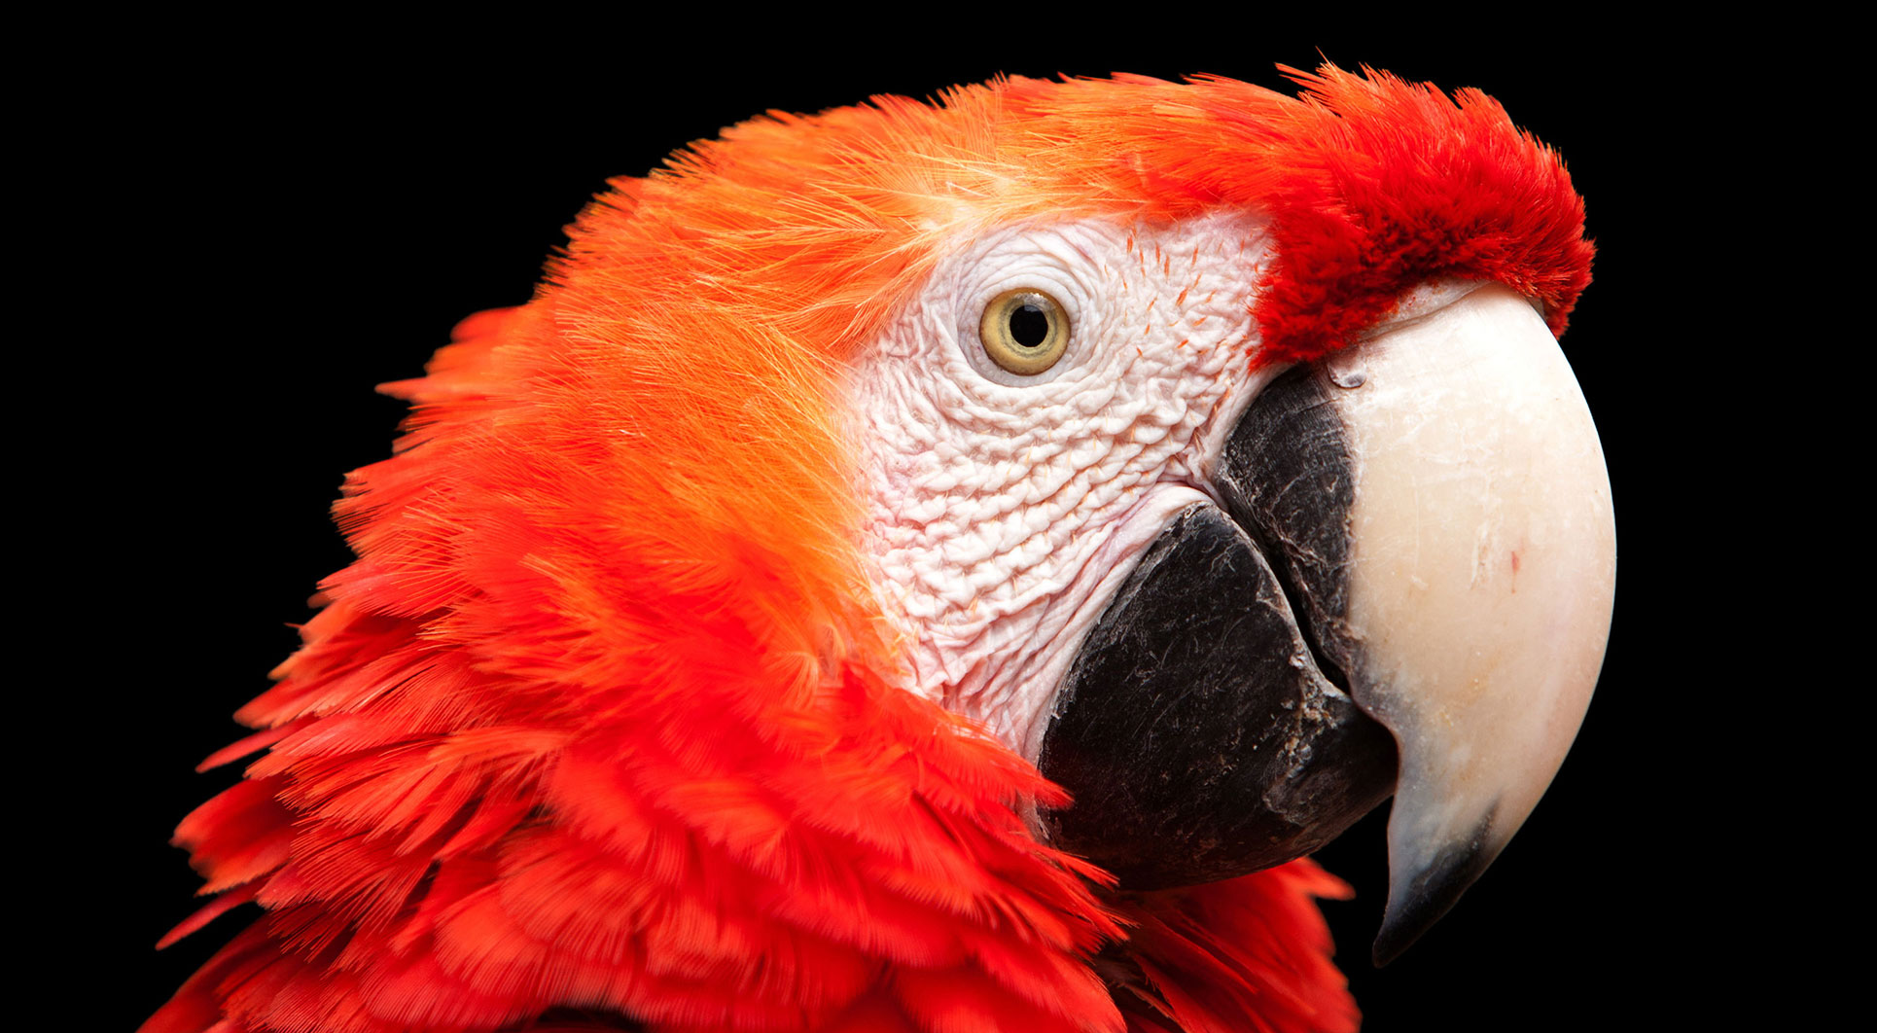
5.4 九九乘法表
《Python青少年趣味编程》
小牛叔出品

Slide 2
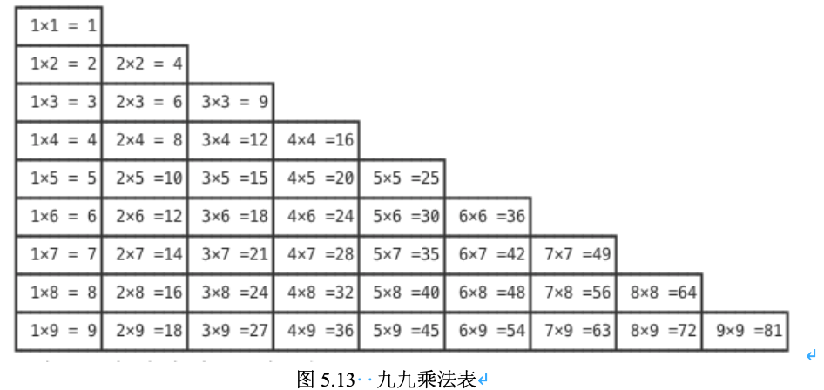
打印表格

Slide 3
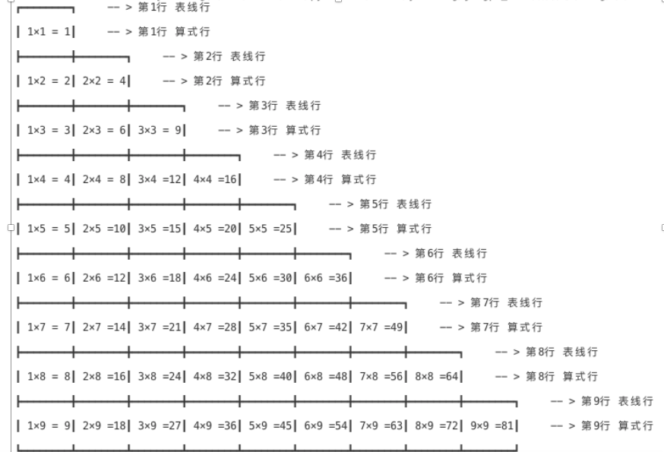
打印表格

Slide 4
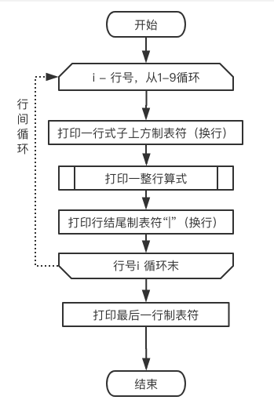
由外向内分析

Slide 5
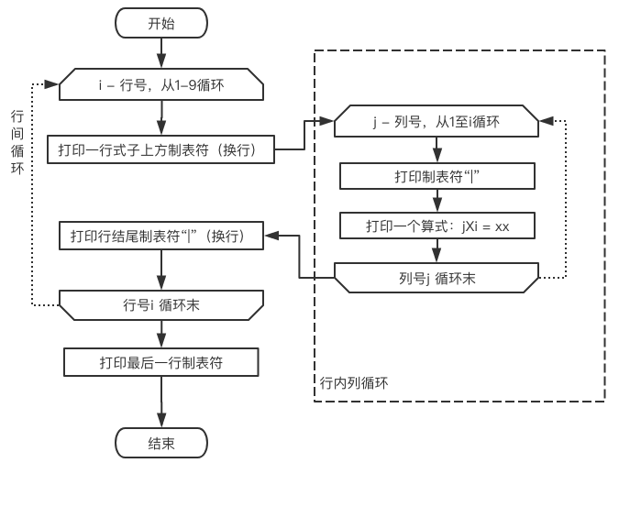
由外向内分析

